Slide 1

拼搏一周上大二
2022级大一下复习

Slide 2

01
大学物理Ⅲ-1
目
02
离散数学
录
03
CONTENTS
高等数学
04
面向对象程序设计

Slide 3
01
大学物理Ⅲ-1

Slide 4

大学物理

Slide 5
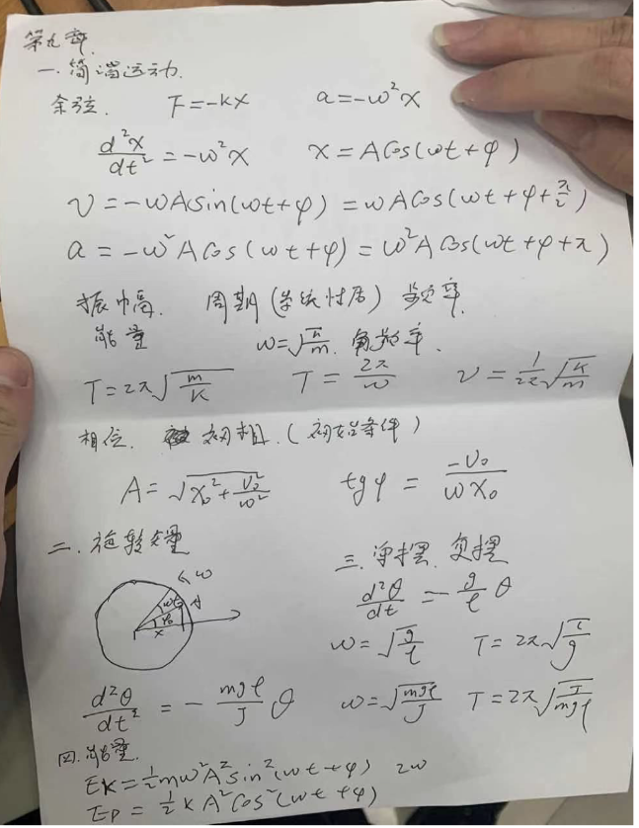

大学物理
自己手动翻书，总结书上公式
(把书上公式扣下来，狠狠的背）
效率真的很高！！！
大物3的难度基本只需要会简单套公式就够了
所以公式一定一定不要背错

Slide 6
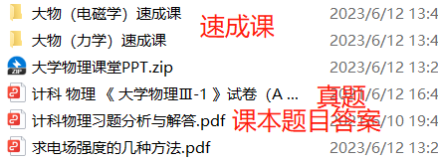

大学物理Ⅲ-1
遇到有不会的知识点，就去速成课里面赶紧学学
还有复习作业题非常重要
作业基本上就是考试会考的常见题型
最后还是那句话大物3的难度基本只需要会简单套公式就够了
先把公式背下来，然后去复习作业题，然后去刷一套真题

Slide 7
02
离散数学

Slide 8
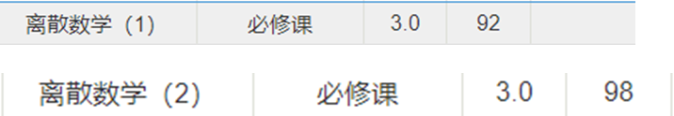
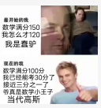
离散数学

Slide 9
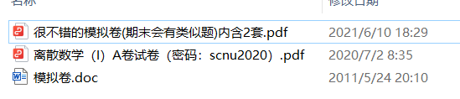

离散数学
先复习作业题，
作业基本上就是考试会考的常见题型
熟悉了常考题型之后，就可以直接来这里刷题了，准备了3套模拟卷和一份真题
离散这个科目多练练，其实你会发现很有套路的

Slide 10

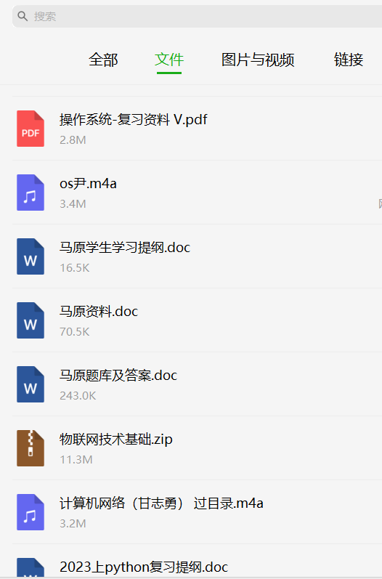
不管什么科目最无敌的复习方法：
抱团复习，信息交流
没有孤岛，拒绝信息差
积极去询问老师或者同学，踊跃讨论，开拓思路

Slide 11
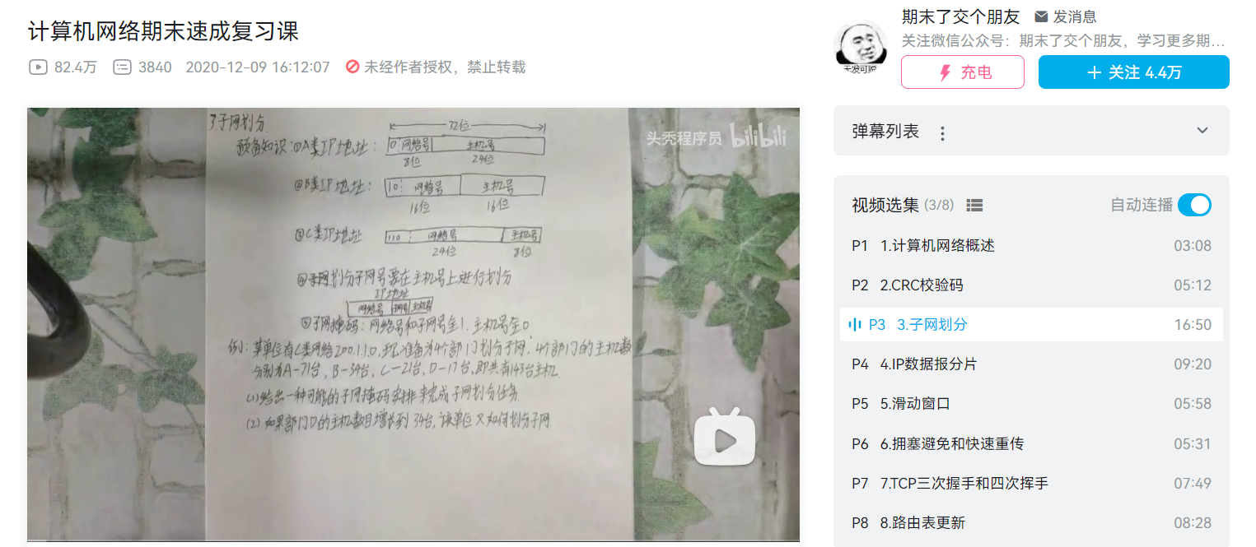

或者也可以像这样，总结题型时候可以自己讲一遍加深自己对知识点的理解(还能顺便发个b站涨点粉，快速成为6级佬)
离散数学

Slide 12

资料
资料
大物和离散链接:
https://pan.baidu.com/s/1wb8CrFQ7tnxqOcBkPV7qZQ?pwd=6666
提取码:6666

Slide 13
03
高等数学

Slide 14
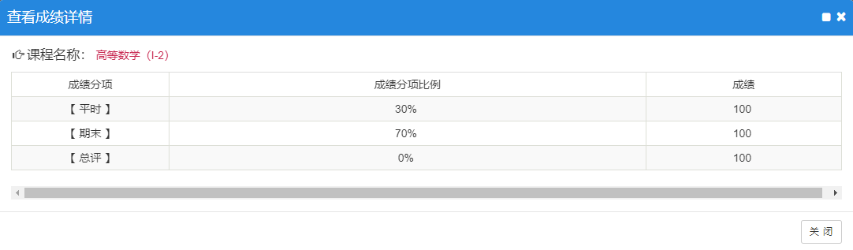
高等数学
高等数学

Slide 15
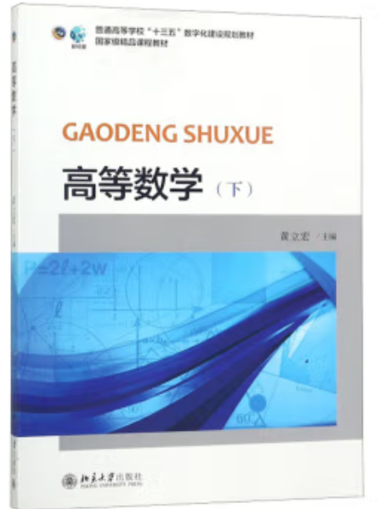
高等数学
高等数学
切平面方程怎么求？
偏导、高阶偏导、多元复合函数偏导怎么求？
多元函数极值怎么求？
偏导在几何上的应用——切平面、法线怎么求？
二重、三重积分计算
第一类曲面积分的计算
格林公式和四种路径无关条件
高斯公式
笔 记
不含级数，请自行总结

Slide 16
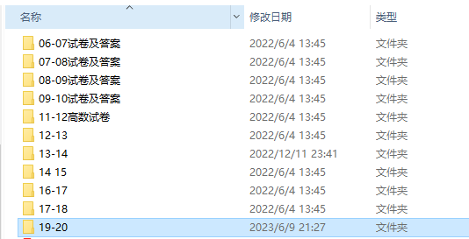
高等数学
高等数学
总结出一个解题模版
题型会有一定变动
知识点还是那几个
没时间的话至少做一套
极速速成——做往年题目

Slide 17
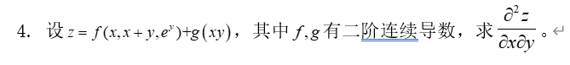
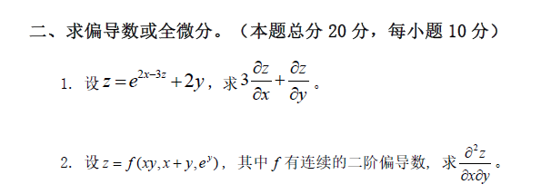
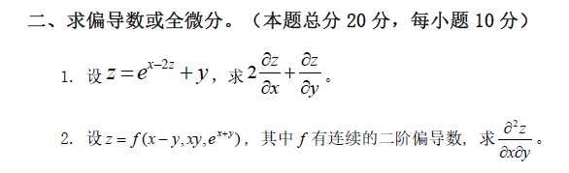
高等数学
高等数学
求偏导、全微分
19-20
17-18
简单题
照猫画虎
16-17
答案一定是比较正常的数

Slide 18
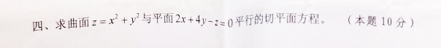
高等数学
高等数学
求切平面方程
19-20
17-18
16-17
11-12
求某个曲面平行于另一个平面的切平面方程

Slide 19
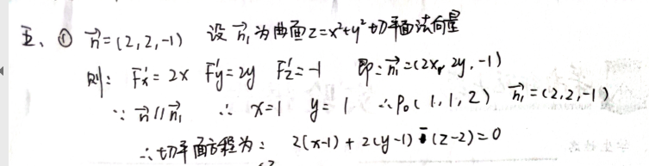
高等数学
高等数学
类似：求法线方程
17-18
① 求出平行那个平面法向量（两个平面平行，法向量应该成倍数关系）
② 对曲面求x、y、z方向的偏导
③偏导和法向量一一对应列方程，得出曲面切平面具体的法向量。
求出法向量在曲面上的交点，切平面不就出来了吗

Slide 20
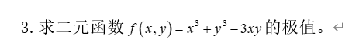
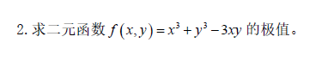
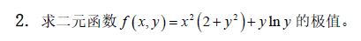
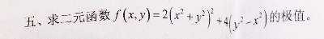
高等数学
高等数学
求函数极值
19-20
17-18
16-17
11-12
求二元函数XXX的极值

Slide 21
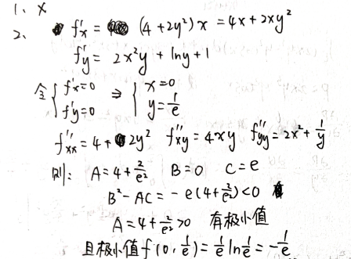
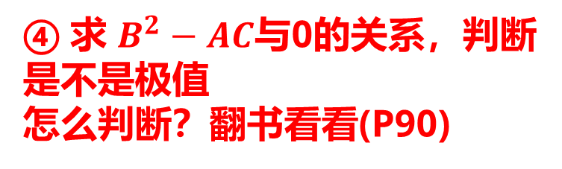
高等数学
高等数学
16-17
① 对函数x、y进行偏导，令式子=0，求出驻点。判断内部有没有偏导数不存在的点（一般是没有的）
② 求出二阶偏导 xx xy yy
③ 代入x和y，将他们设为A B C
④ 求 $B^{2}−AC$与0的关系，判断是不是极值
怎么判断？翻书看看(P90)

Slide 22
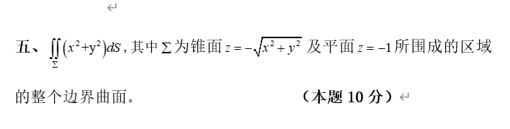
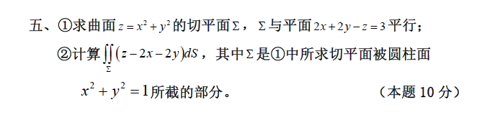
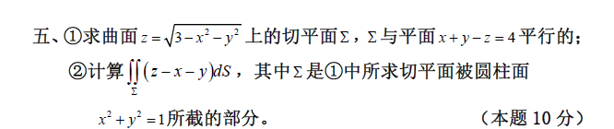
高等数学
高等数学
第一类曲面积分计算
19-20
17-18
16-17

Slide 23
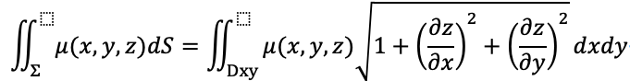
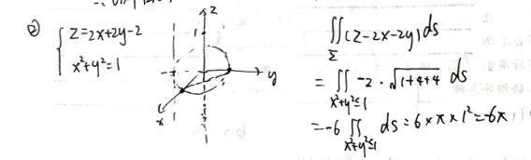
高等数学
高等数学
17-18
套公式

Slide 24
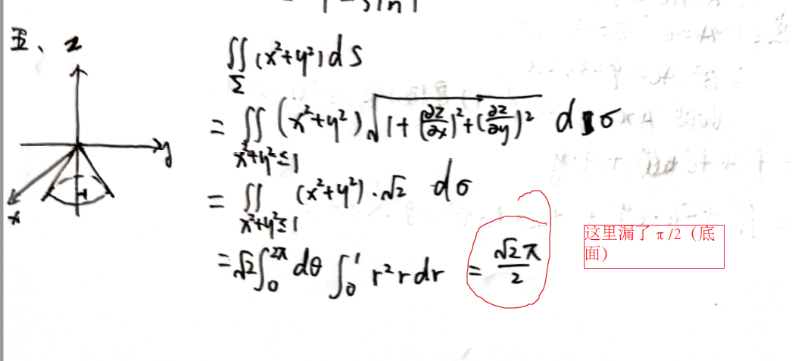
高等数学
类似：计算二重积分 三重积分
高等数学
19-20
注意曲面范围

Slide 25
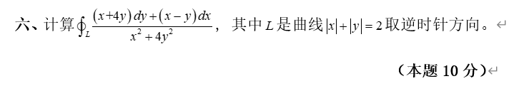
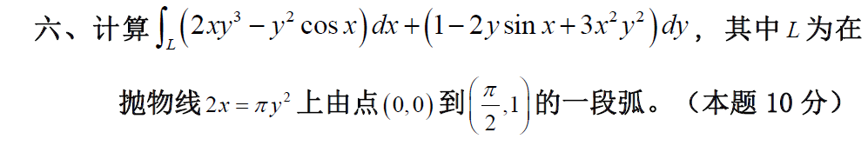
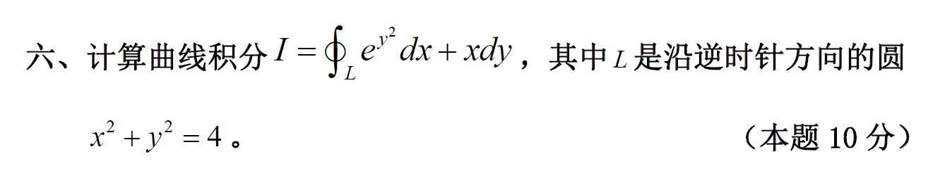
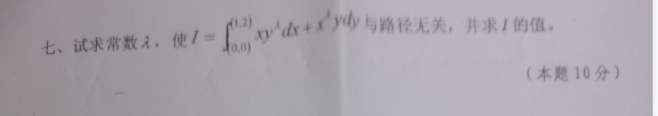
格林公式应用、路径无关四个等价条件
高等数学
高等数学
可能会考2个
19-20
格林公式+路径无关 题型1
17-18
格林公式+路径无关 题型2
16-17
格林公式原型
11-12
路径无关条件考查

Slide 26
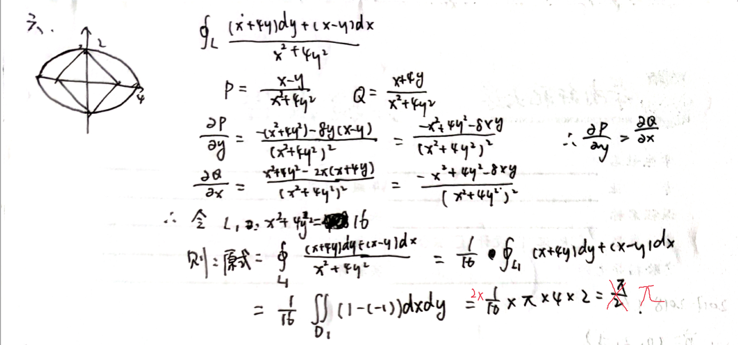
高等数学
高等数学
19-20
① 格林公式的P和Q是什么？
②求P对y偏导，Q对x偏导（所有题都有这一个）
判断路径是否无关
③ 令分母为一个常数，这个常数是多少呢？其实就是刚好围住里面四边形的椭圆
④ 代入原式，用格林公式去算，得到结果（千万别算错了）

Slide 27
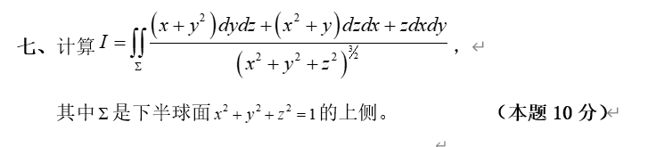
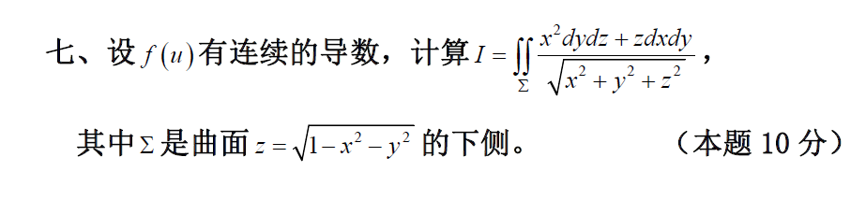
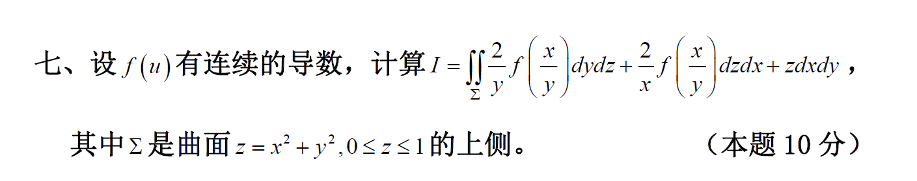
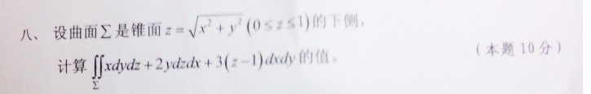
高等数学
高等数学
高斯公式应用
19-20
17-18
16-17
11-12

Slide 28
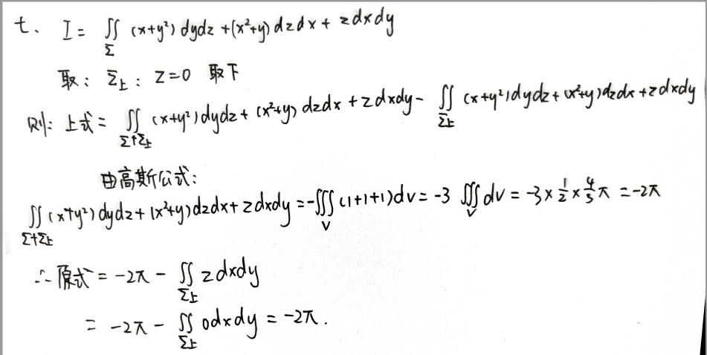
高等数学
高等数学
19-20
①下侧、上侧、外侧、内侧的区别？
如果整体是外侧，就要高斯公式的时候加负号，内侧就不用加
② 补全曲面
yoz平面对称，被积函数为关于x奇函数
xoz平面对称，被积函数为关于y奇函数
③ 高斯公式
④ 奇偶性简化计算
⑤ 得到答案

Slide 29
高等数学
高等数学
级数
求敛散性、若收敛求收敛域
幂级数的求和
构造幂级数去求和

Slide 30
04
面向对象程序设计

Slide 31
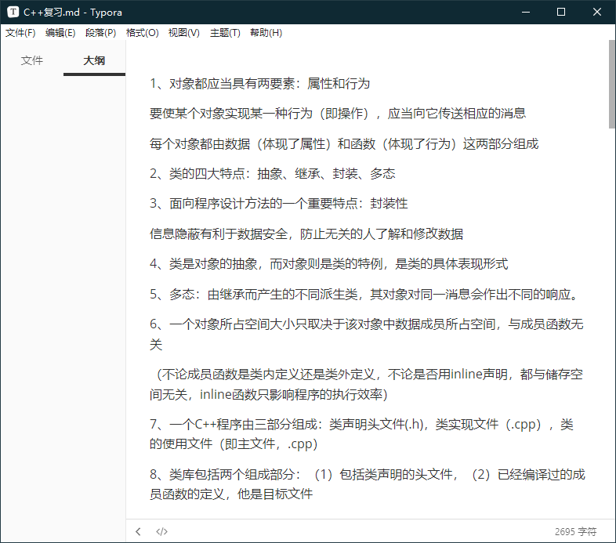
C++
C++
复习方法
看书本，从头到尾翻一遍，看看哪里没有注意到的、没印象的知识点，想象一下老师会怎么出简答题和其他大题？整理一份提纲出来。

Slide 32
C++
C++
重点关注
1、二进制文件、文本文件用C++怎么写入写出？（重点！可能出简答题，不出简答题就出代码题，两种文件的写入写出是有区别的）
2、类模版怎么写？格式是什么？（简答题、代码题，让你写一个数组、矩阵的类模板，会不会？）
3、抽象、继承、封装、多态的机制及其相关知识点？（简答题）
4、重载、多态怎么写？（代码填空）
5、构造函数和析构函数的作用是什么？什么时候需要自己定义构造函数和析构函数？什么时候调用构造函数、析构函数（简答题）

Slide 33

资料
资料
C++和高数链接:
https://pan.baidu.com/s/1hdAwiMOWTs0zb76uIuXeqA?pwd=2021
提取码:2021

Slide 34
THANKS

